Slide 1
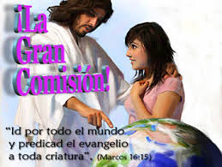
LA AUTORIDAD DEL DISCÍPULO.
Texto: Lucas 9:1.

Slide 2

La autoridad del discipulado
Lucas 9:1.
Reuniendo a sus doce discípulos, les dio poder y autoridad sobre todos los demonios y para sanar enfermedades.

Slide 3
El sueño de Dios siempre ha sido la salvación del hombre
Después de que el hombre pecara, la Palabra de Dios nos dice en (Génesis 3:9), «Mas Jehová Dios llamó al hombre, y le dijo: ¿Dónde estás tú?», Y en el N. Testamento (San Lucas 19: 10) dice: «porque el Hijo del hombre vino a buscar y a salvar lo que se había perdido».
En estos dos textos de la Santa Biblia nos habla del interés profundo del Creador del hombre por salvarlo, y llevarlo nuevamente a tener una relación intima con Él. Es así como Dios delega sobre aquellos que creen el Él la responsabilidad de hacer la obra de Dios en el mundo.

Slide 4
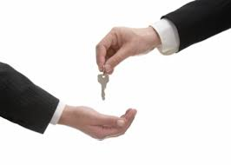
Una de las facetas del liderazgo, en este caso, la de Dios, es la habilidad de delegar responsabilidades a aquellos discípulos potenciales
Lamentablemente, hay muchos líderes que cometen errores al delegar, y como resultado, no hay reproducción de líderes. El delegar es un arte, donde debemos aprender a confiar en otros.
Algunas veces, pensamos que nadie puede hacer el trabajo mejor que nosotros, pero es necesario delegar y confiar en nuestros discípulos, aún sabiendo de antemano, que van a cometer errores, pues esto es parte del proceso.

Slide 5
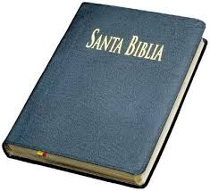
Los beneficios de «Escudriñar» la Biblia
La Biblia hay que leerla para ser sabios, creerla para ser salvos y practicarla para ser santos.

Slide 6
¿Qué exigencia le hace Dios a los Israelitas después de sacarlos de la esclavitud Egipcia?
Éxodo 19,2-6: Habían salido de Refidim, y llegaron al desierto de Sinaí, y acamparon en el desierto; y acampó allí Israel delante del monte. 3 Y Moisés subió a Dios; y Jehová lo llamó desde el monte, diciendo: Así dirás a la casa de Jacob, y anunciarás a los hijos de Israel:
4 Vosotros visteis lo que hice a los egipcios, y cómo os tomé sobre alas de águilas, y os he traído a mí. 5 Ahora, pues, si diereis oído a mi voz, y guardareis mi pacto, (obedecer la Ley, los diez Mandamientos), vosotros seréis mi especial tesoro sobre todos los pueblos; porque mía es toda la tierra 6 Y vosotros me seréis un reino de sacerdotes, y gente santa. Estas son las palabras que dirás a los hijos de Israel. “Serán para mí un reino de sacerdotes y una nación santa”.

Slide 7
En este pasaje de la Santa Biblia encontramos varias cosas:
1). Dios delega Su Voluntad sobre Moisés, para que él la transmita a los descendientes de Jacob, incluyéndolos como «delegados» de Dios ante el mundo.
2). Ellos eran sus testigos: habían «visto lo que Dios había hecho», para llevarlos a «Dios».
3). Si «oían Su Voz», y guardaban «Su pacto», los diez Mandamientos, serían «su especial tesoro sobre todos los pueblos».
4). Si hacías esto serían «un reino de sacerdotes, y una nación santa».

Slide 8

Moisés delega ciertas funciones dentro del pueblo de Israel
Éxodo 18.25, 26. «Escogió Moisés varones de virtud de entre todo Israel, y los puso por jefes sobre el pueblo, sobre mil, sobre ciento, sobre cincuenta, y sobre diez. 26Y juzgaban al pueblo en todo tiempo; el asunto difícil lo traían a Moisés, y ellos juzgaban todo asunto pequeño.”
Aquí encontramos la regla: (1). Delegar conforme a la disposición y a la capacidad de la persona. (2). Delegar de acuerdo al don o a la pasión de la persona, ubicarla en la posición correcta. Dios dio los dones de acuerdo a la pasión y al talento de cada persona. Lea (Efe.4:11,12).

Slide 9
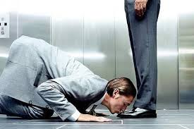
La responsabilidad y la autoridad son delegadas: Esto quiere decir que no se debe abusar de ellas. Su autoridad está fundamentada en la sumisión y en la relación saludable con el líder.
Si el discípulo se rebela contra su líder, pierde la autoridad. La rebelión no debe ser permitida bajo ninguna circunstancia en la organización.

Slide 10
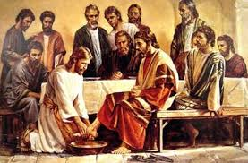
El compromiso primordial del discípulo es servir con el fin de aliviarle la carga al líder: La autoridad que recibe el discípulo es para servir al pueblo y no para satisfacer sus propios intereses.
Núm.18:22. up“…Y llevarán contigo la carga del pueblo, y no la llevarás tú solo”.
Después de Dios, la fidelidad y lealtad se le deben al líder: La lealtad es importante en la empresa, en la iglesia, fuera de la iglesia, en el hogar, entre otros.

Slide 11
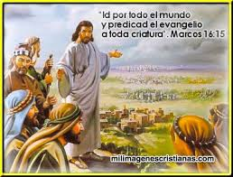
¿Qué hacía Jesús cuando delegaba autoridad a sus discípulos?
Daba instrucciones específicas: El cómo, el cuándo, el qué, el dónde, el por qué del trabajo. Esto evita problemas futuros.
Mateo 10:5-8. “ A estos doce envió Jesús, y les dio instrucciones, diciendo: Por camino de gentiles no vayáis, y en ciudad de samaritanos no entréis, 6 sino id antes a las ovejas perdidas de la casa de Israel. 7 Y yendo, predicad, diciendo: El reino de los cielos se ha acercado. 8 Sanad enfermos, limpiad leprosos, resucitad muertos, echad fuera demonios; de gracia recibisteis, dad de gracia.”

Slide 12
Algunos principios Bíblicos que el discípulo debe saber:
Dar cuentas: Todo buen discípulo, después de que se le delegó autoridad y responsabilidad, debe informar y dar cuentas de su trabajo.
Lucas 10.17Lucas 10:17 dice: “Volvieron los setenta con gozo, diciendo: «Señor, aun los demonios se nos sujetan en tu nombre».

Slide 13
En Sal 99,2.3.5: se registra lo que debían hacer sus «delegados»
1). Debían exaltar a Dios diciendo: “Jehová en Sion es grande, Y exaltado sobre todos los pueblos». Dios debía ser el centro de su mensaje.
2). Verso 3, Alaben tu nombre grande y temible; El es santo. (Ya que todos los demás somos pecadores, lea Rom.3:10).
3). Verso 5, Exaltad a Jehová nuestro Dios, Y postraos ante el estrado de sus pies; El es santo. Nosotros somos su pueblo y ovejas de su rebaño”. No debían exigír reverencia de nadie.
Debían señalar a Cristo como el único Salvador: Rom. 5,6-11: “Fuimos reconciliados con Dios por la muerte de su Hijo”
Cuando nosotros todavía heramos pecadores, Cristo murió por los pecadores en el tiempo señalado; en verdad, la prueba de que Dios nos ama es que, siendo nosotros todavía pecadores, «Cristo murió por nosotros».

Slide 14
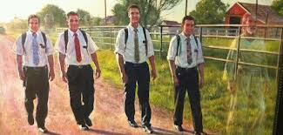
Con cuánta más razón, pues, justificados ahora por su sangre, seremos por él salvos del castigo!
Sí, cuando éramos enemigos, fuimos reconciliados con Dios por la muerte de su Hijo, ¡con cuánta más razón, estando ya reconciliados, seremos salvos por su vida!
Y no sólo eso, sino que también nos gloriamos en Dios, mediante nuestro Señor Jesucristo, por quien hemos obtenido ahora la reconciliación.
Mt 9,36-10,8: “La cosecha es abundante, los trabajadores pocos; rueguen al dueño de la cosecha que mande trabajadores a recogerla”

Slide 15
En aquél tiempo, al ver Jesús a la gente, sintió compasión de ellos, porque estaban cansados y abandonados, como ovejas que no tienen pastor. Entonces dijo a sus discípulos: -«La cosecha es abundante, pero los trabajadores son pocos; rueguen, pues, al dueño de la cosecha que mande trabajadores a recogerla.»
Y llamando a sus doce discípulos, les dio autoridad para expulsar espíritus inmundos y curar toda enfermedad y dolencia. Estos son los nombres de los doce apóstoles: el primero, Simón, llamado Pedro, y su hermano Andrés; Santiago, el de Zebedeo, y su hermano Juan; Felipe y Bartolomé, Tomás y Mateo, el publicano; Santiago el Alfeo, y Tadeo; Simón el Celote, y Judas Iscariote, el que lo entregó.

Slide 16
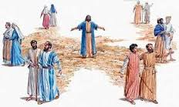
A estos doce los envió Jesús con estas instrucciones: -«No vayan a tierra de paganos, ni entren en las ciudades de Samaria, sino vayan a las ovejas descarriadas de Israel. Vayan y proclamen que el Reino de los Cielos está cerca.
Curen enfermos, resuciten muertos, limpien leprosos, expulsen demonios. Lo que han recibido gratis, denlo gratis.»

Slide 17
Esta parte del Santo Evangelio comienza relatando una experiencia interior del Señor Jesús, quien al contemplar a la muchedumbre que sale en su busca, siente compasión de ellos “porque estaban cansados y abandonados, como ovejas que no tienen pastor.”
“sentir compasión” en griego es «splanjnizomai». Siente compasión quien “padece con”, quien experimenta como propio el dolor ajeno, quien se hace sensible al sufrimiento del prójimo.
Esta compasión es más que un mero sentimiento de lástima. El verbo griego subraya un fuerte estremecimiento interior, un conmoverse hasta las entrañas. Característica fundamental de esta conmoción interior es que no se queda inactivo, sino que produce una reacción, mueve a una acción eficaz nutrida de amor en favor de la(s) persona(s) afectadas por el mal, sea cual fuere. Este es el sentir que debe experimentar el que ha sido delegado por Dios.

Slide 18
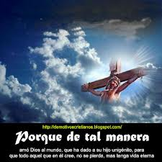
Este verbo es usado en las Escrituras para hacer referencia a la compasión que Dios experimenta en relación al ser humano. Dios verdaderamente se conmueve “hasta las entrañas” al ver a su criatura humana en la situación de abandono en la que está sumida, como consecuencia de su propio pecado y rechazo de Dios.
Tanta es la conmoción y compasión que el Padre experimenta que le ha llevado a enviar a su propio Hijo, quien siendo Dios se hizo hombre para que «todo aquél que en Él creé no se pierda más tenga vida eterna», al reconciliar y sanar a su criatura humana, para elevarla nuevamente a la
«Imagen y semejanza de Dios»

Slide 19
La compasión que experimenta el Señor Jesús en diversos momentos esta reflejada en los siguientes pasajes:
Luc. 7:13-15. Y cuando el Señor la vio, se compadeció de ella, y le dijo: No llores. 14 Y acercándose, tocó el féretro; y los que lo llevaban se detuvieron. Y dijo: «Joven, a ti te digo, levántate». 15 Entonces se incorporó el que había muerto, y comenzó a hablar. Y lo dio a su madre
Mar. 6:34. Y salió Jesús y vio una gran multitud, y tuvo compasión de ellos, porque eran como ovejas que no tenían pastor; y comenzó a enseñarles muchas cosas
Mat.14:14. Y saliendo Jesús, vio una gran multitud, y tuvo compasión de ellos, y sanó a los que de ellos estaban enfermos.
Lo que Cristo experimentó es la conmoción interior que Dios mismo experimenta ante su criatura humana. Cristo es Dios que se compadece ante la miseria humana. Y la debe experimentar cada hombre y mujer que ha sido delegada por Dios para realizar su obra.

Slide 20
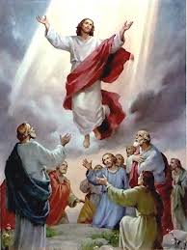
La primera reacción del Señor al ver a la muchedumbre “como ovejas sin pastor” es la de invitar a sus discípulos a rogar “al dueño de la cosecha que mande trabajadores a recogerla”, dado que “la cosecha es abundante, pero los trabajadores son pocos”.
La comparación habla de un tiempo de madurez y de abundancia de la cosecha. En Cristo ha llegado ya la plenitud de los tiempos, con Él ha llegado el tiempo de cosechar los abundantes frutos de reconciliación que sucederán después de su resurrección y ascensión.
La cosecha fue de 3.000 y 5.000 bautizados en un día, fuera de los que se bautizaban diariamente. (Hech.2:41; 4:4 y 2:47).

Slide 21
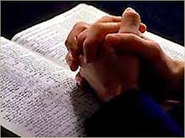
Ante la abundancia de la cosecha han de pedirle al “dueño”, es decir, a Dios que según Salmo 24:1, dice: «De Jehová es la tierra y su plenitud; El mundo, y los que en él habitan», para que envíe más obreros para ayudar en la recolección de la mies.
La oración es fundamental. También Moisés, siglos atrás, había elevado a Dios esta oración: «Que el Señor… ponga un HOMBRE al frente de esta congregación, uno que salga y entre delante de ellos y que los haga salir y entrar, para que no quede la congregación del Señor como ovejas sin pastor.»
(Núm. 27, 15-17)

Slide 22
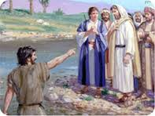
Esta oración hallaría su pleno cumplimiento en Cristo, el Pastor que Dios se escogió para pastorear a su pueblo y conducirlo a la Vida eterna.
He aquí el cordero de Dios, dijo Juan el bautista en (Juan 1:29).
Pero si bien Él es y será por siempre el Único y Supremo Pastor, el mismo Señor con plena autonomía llama y elige de entre sus discípulos a quienes «Él quiere» (Mar.3:13), quienes han de prolongar su misma misión de guiar y apacentar al pueblo que Dios ha escogido y formado, en su nombre y revestidos de su poder.

Slide 23
Lucas 6:12,13 dice: En aquellos días él fue al monte a orar, y pasó la noche orando a Dios. 13 Y cuando era de día, llamó a sus discípulos, y escogió a doce de ellos, a los cuales también llamó apóstoles:
Y les dio autoridad para expulsar espíritus inmundos y curar toda enfermedad y dolencia, y los envió a proclamar que “el Reino de los Cielos está cerca”.
Note que El Señor no sólo ora sino que nos invita a orar, que es lo primero y esencial, y también se pone en acción. Por tanto, el ministerio confiado a “los doce” brota de la compasión de Cristo y es a la vez la respuesta a esa oración.

Slide 24
Marcos 2:14,15 dice: «Designó entonces a doce para que estuvieran con él, para enviarlos a predicar 15 y que tuvieran AUTORIDAD para sanar enfermedades y para echar fuera demonios:»
Les dio autoridad. ¿De qué autoridad se trata?
Es la autoridad que posee el Señor Jesús, autoridad divina, autoridad sobre toda enfermedad, sobre el pecado, sobre la muerte, sobre el maligno y el mal. El Señor les «delega» su misma autoridad divina para que con grandes milagros pudiesen sustentar la verdad de su anuncio.
Una vez revestidos de su autoridad “los doce” fueron enviados por el Señor con una misión específica: proclamar a los hijos de Israel que el Reino de los Cielos está cerca.

Slide 25
El Señor en aquella primera misión envía a “los doce” exclusivamente a las ovejas descarriadas de Israel - para cumplir la profecía de Daniel 9:27- porque a Israel primeramente, había prometido Dios un Mesías, había prometido la buena nueva de la salvación por medio de los antiguos profetas.
En Jesucristo el «DESCENDIENTE», Dios cumple aquella antigua promesa hecha en Gén.3:15, y se debía cumplir primeramente en el pueblo de Israel durante tres años y medio después de su muerte en la cruz.

Slide 26
Plenamente consciente de su misión, el Señor Jesús dirá a sus discípulos, a propósito de una mujer gentil que le rogaba insistentemente que sanase a su hija moribunda:
«No he sido enviado más que a las ovejas perdidas de la casa de Israel»
(Mt. 15:24).
Debido a su gran fe no negaría finalmente el milagro a esta mujer, anticipando así que el don de Dios estaría también abierto a todos aquellos que creyesen en Él, aunque no fuesen miembros del pueblo de Israel.
«el que a mi viene, yo no lo hecho fuera» había dicho Él Señor en San Juan 6:36.
El envío, restringido en un principio a solo “las ovejas descarriadas de Israel”, lo extenderá el Señor a todos los hombres de todas las culturas, después de la muerte de Esteban, cumplidos los tres años y medio (Hech.8:1,3,4), cumpliendo la orden dada un poco antes de ascender glorioso a los Cielos: «Id y haced discípulos a todas las gentes» (Mt. 28:19).

Slide 27
«Gratis lo recibisteis, dadlo gratis», dice el Señor.
¿Y qué hemos recibido gratis?
¡A Cristo!
¿Y qué hemos de dar gratis?
¡A Cristo!
Quien se ha encontrado con Él, quien –como dice san Pablo– ha sido “alcanzado” por Él (Fil. 3:12), ¡experimenta que no puede quedárselo para sí mismo, que no puede contener su anuncio!
En efecto, el auténtico encuentro con el Señor Jesús llena de sentido y gozo la propia existencia y lleva a querer comunicar también a otros la inmensa alegría que experimenta en sí mismo.

Slide 28
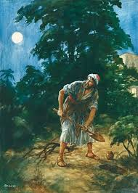
Quien en cambio se repliega sobre sí mismo, quien no anuncia a Cristo con su Palabra y sobre todo con una vida nueva, una vida que busca reflejar el Evangelio en sí misma, como lo hiso el que recibió un talento y lo enterró (Mat.25.24,25).
¿puede decir que se ha encontrado verdaderamente con Cristo? ¿No le falta algo esencial? ¡Claro que si! En lugar de sentir «amor y gratitud», sintió «miedo».

Slide 29
El encuentro con el Señor Jesús transforma la propia existencia y enciende un intenso ardor en el corazón, ardor que se traduce en el deseo de comunicar a otros lo que ha encontrado, de encender otros corazones con el fuego que arde en el propio corazón.
El fuego es dinámico, no puede quedarse quieto, irradia luz y calor, busca expandirse. Mientras más intenso sea, con más fuerza buscará avanzar, encendiendo todo lo que toca y encuentra a su paso. Así es el corazón del apóstol, el corazón enamorado del Señor.

Slide 30
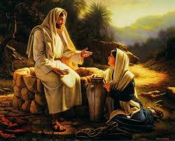
Quien se ha encontrado con Cristo y tiene un mismo corazón con Él experimenta como Él una profunda compasión por quienes en el mundo andan como ovejas sin pastor.
Y al ver ese enorme vacío interior de tantos, al verlos vivir tan agitadamente el día a día para no tener que pararse a preguntarse sobre el sentido profundo de sus vidas, al ver a tantos que aunque sedientos de felicidad no saben dónde encontrarla o cómo buscarla y sólo buscan saciar momentánea y superficialmente esa profunda sed que quema sus entrañas, o que enfermos de escepticismo han renunciado a toda búsqueda, no puede permanecer impasible e indiferente. Tal compasión lo mueve a la acción decidida.

Slide 31
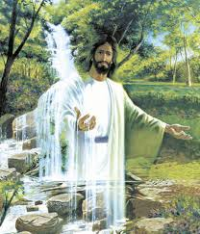
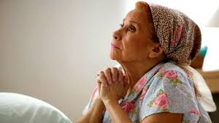
¡También hoy como en la época del Señor Jesús, faltan tantos obreros en la mies del Señor! El mundo tiene sed de la Verdad y una gran necesidad de apóstoles que anuncien la buena nueva de Cristo a todos los hombres:
Ora todos los días para que Dios envíe más obreros a su mies. Ora también para que los llamados respondan con generosidad.

Slide 32
¡También debo orar por mí mismo/a, para que con toda generosidad pueda decirle yo también al Señor, al ver el enorme vacío y la inmensa necesidad que tantos tienen de encontrarse con Dios, como respondió el profeta Isaías cuando escuchó la voz de Dios que dijo: «¿A quién enviaré, y quién irá por nosotros?
Isaías respondió: ¡Aquí estoy, envíame a mí! (Isaías 6:8), Dile, ¡Yo sé que Tú me necesitas para trabajar en tu viña, para dar gratis todo lo que Tú me has dado, para compartir con otros la felicidad, la dicha, el sentido profundo que he encontrado en Ti! Dime Tú Señor: ¿qué debo hacer? ¡Aquí me tienes!”.

Slide 33
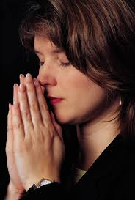
Sí, Cristo no sólo necesita “a otros”, te necesita A TI, para que en Su Nombre y como su discípulo hagas llegar Su Luz y salvación a muchos que en el mundo también hoy andan como ovejas sin pastor, que sin sentido vagan en sus vidas.
Pregúntate en oración ante el Señor: ¿Cuál puede ser hoy y cada día mi aporte en la gran misión que Cristo ha confiado a su Iglesia? ¿De qué maneras puedo llevar a Cristo a quienes andan como ovejas sin pastor?

Slide 34
Conclusión
Finalmente, ten en cuenta que “nadie da lo que no tiene”:
La pregunta es: ¿cómo “dar a Cristo” si no nos hemos encontrado con Él, si no nos preocupamos de “recibirlo” como nuestro Salvador todos los días en nuestra propia casa, si no lo llevamos dentro de nosotros?
Mi invitación es que ¡No descuides tu vida espiritual! ¡Persevera en la oración diaria, en la diaria lectura y reflexión de la Sagrada Escritura! ¡Piensa en todo lo que Él ha hecho por ti! Y comparte con otros lo que has encontrado en la Palabra de Dios.
Que Dios te bendiga es mi deseo y oración. Amen.
Por favor, no te olvides que Cristo viene pronto. Amen.

